Slide 1
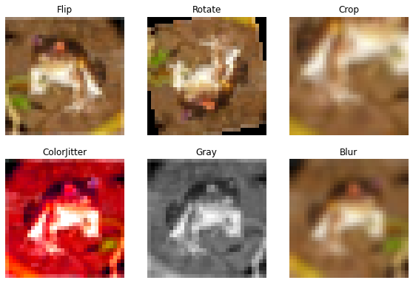
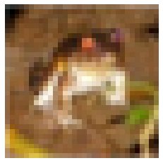
Motivation
augmentations
Augmentations | Flip | Rotate | Crop | Color Jitter | Gray | Blur
Similarity | 0.21 | 0.24 | 0.09 | 0.26 | 0.19 | 0.09
使用SimSiam框架在CIFAR-10上训练得到91%准确率的backbone模型，对一张“青蛙”图像和他的6种数据增强得到的相似度度量值。“Crop” 非常合理的只有0.09，因为经过Crop的图像只包含了青蛙了下半部分。但是最高的相似度图像来自”Color Jitter”(0.26)，这是一只经过颜色变化的后的“红色青蛙”。它在人类认知中的相似度应该排在最后，即我们仍然可以判别这是一张青蛙图像，但置信度不高。同时，如果该物体对于颜色敏感的话，会导致通过模型得到的表征存在缺陷。
我认为，出现color jitter得到的相似度高的这种原因是因为现在的对比学习框架进行正样本匹配时，会将上述6种增强放在同一管道中，因此得到的正样本对很大可能都包含了颜色各异的青蛙，而忽略青蛙具备的颜色不变性。因此，本文提出了对不同图像定制的正确数据增强策略，以确保最终由模型得到的物体表征具备物体的颜色不变性，平移不变性等性质。

Slide 2
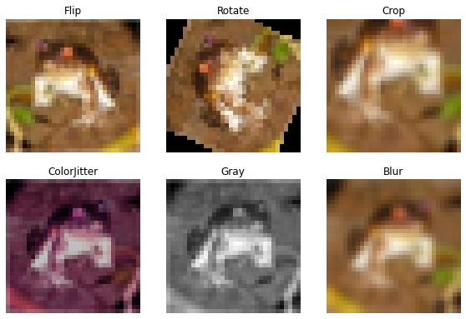

Framework
不像之前的框架使用2个同样的增强管道得到的随机增强图像作为正样本对，我们将直接使用锚点图像和它的增强图像作为配对。在我们的青蛙例子中，锚点图像将直面“红色”青蛙，在训练过程中，它们之间的相似度不会被筛选进入到训练中，因为所有的青蛙图像都没有这个颜色。即使被进入到训练过程，相似度低的图像在损失只有较小的权重，这符合现实世界中我们可以认为判别红色青蛙是青蛙，但置信度不高的事实。
Weighted Contrastive loss
similarity
q
Keys: $p_{1},{…,p}_{k },n_{1}, …,n_{size}$
Concat
projector
Positive
Strategy
Negative
Strategy
encoder
momentum encoder
我们的框架沿袭了MoCo的框架。不同之处在于将多个增强图像放入模型中，对输出的表征先计算和原始图像的相似度排序，对相似度值采用softmax得到各个增强图像的权重，将权重，正样本对们，负样本对们一起放入我们的权重对比损失中。
具体公式见下一页
Queue
anchor
augmentations

Slide 3
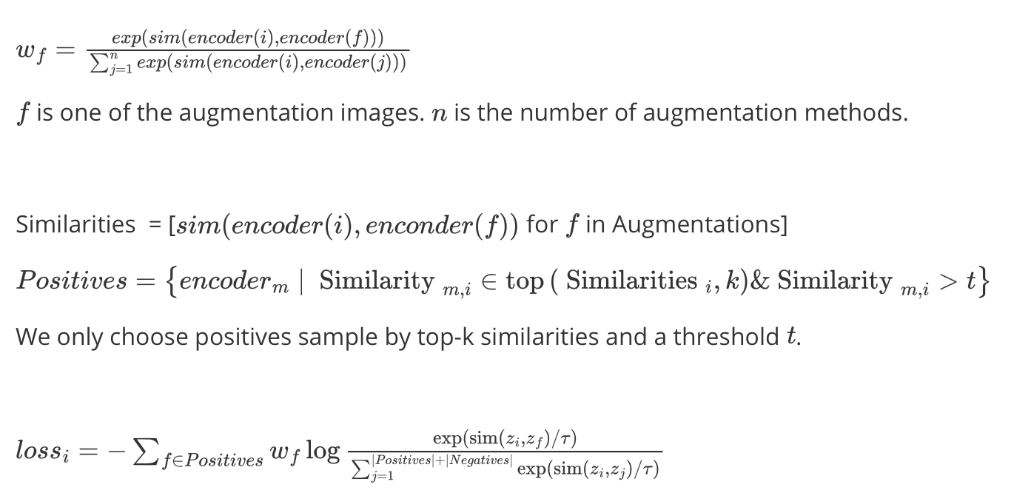
Strategy

Slide 4
SimSiam
Similarity
Query: p
stop-grad
predictor
Keys: f_1, …, f_n
encoder
encoder
anchor
augmentations

Slide 5
PyTorch-style Pseudocode
锚点图片
得到数据增强组合：list
相似度计算函数
Top k样本选取函数
权重分配函数

Slide 6
对颜色没有区分度 因为增强设计的原因，对结构很好
400epoch后面加入监督信息，颜色的谨慎颜色，结构的谨慎结构
11月15号，report，2月15，paper
属性vector，权重，formalize
overleaf

Slide 7
Moco在cifar10上 90%精准率
先查看10%错误的
看看是什么原因
总结后把他做到95%

Slide 8
Moco，cifar上面200个epoch是87%， 800个epoch是90%
对错例分析，发现都是有理由的被误导的错误分类，而且错误分类都是很低的输出。
正确分类平均输出：10，错误分类评价输出：5。说明模型也不想输出这个结果。
当前的对比学习表征器，已经具备较好的图像抽象信息，但仍然有缺点
错误分类的图片可以被分为3点：
具有被错分类的颜色：比如绿色飞机-青蛙。黄色飞机-狗
具有被错分类的结构：飞机-船，飞机-卡车
3. 图片像素本身的原因，人类也分不出
1，2的错分类对于人类来说，可以一眼分辨出。在有标签的CNN模型中，也可以被学习到。

Slide 9
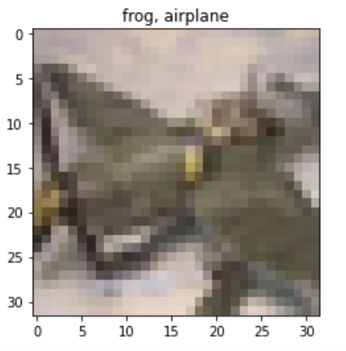
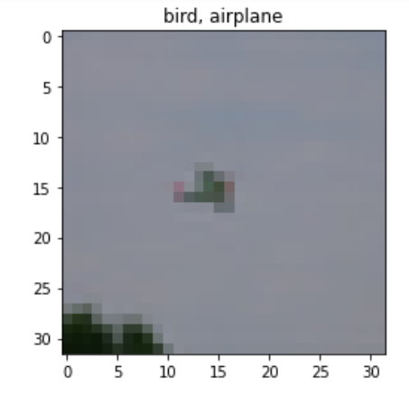
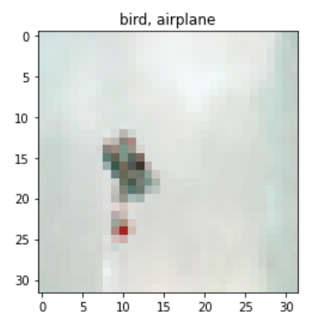
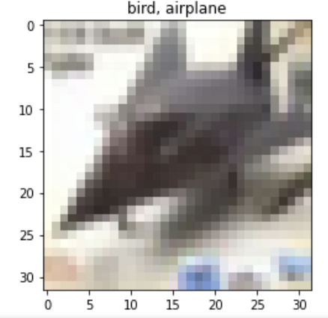
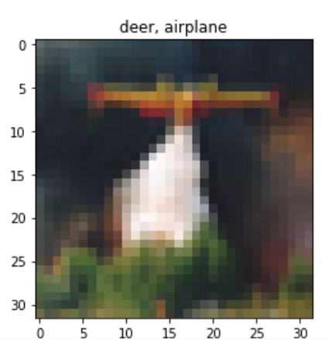
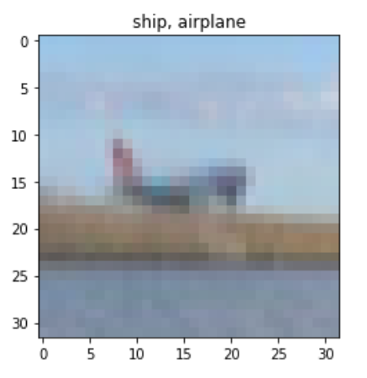
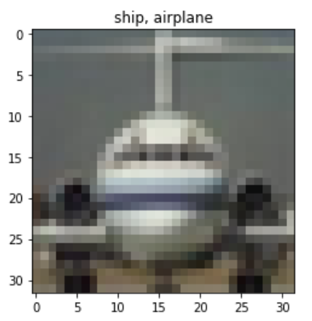
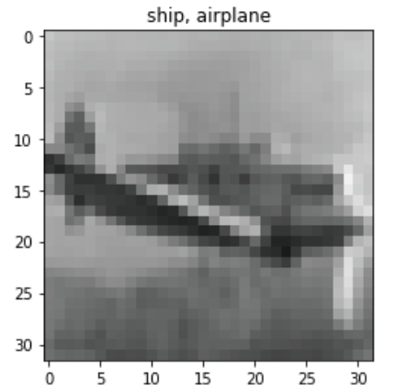
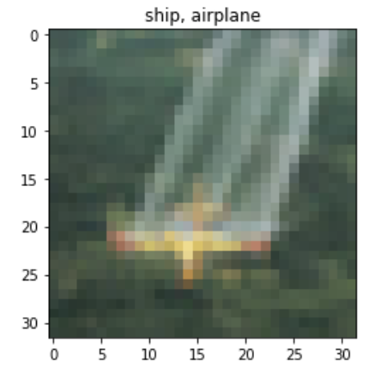
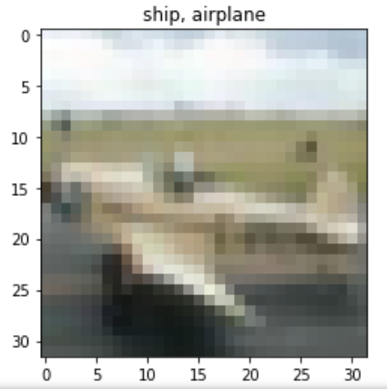
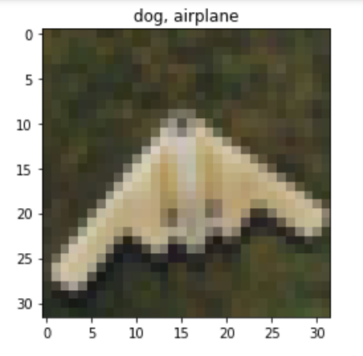
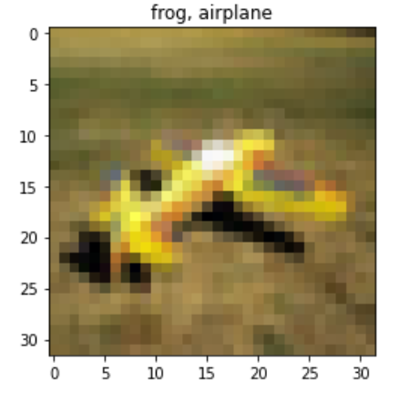
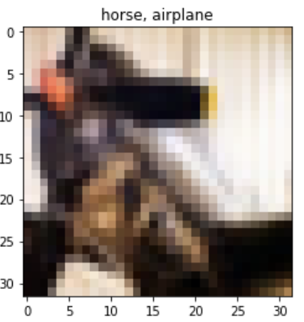
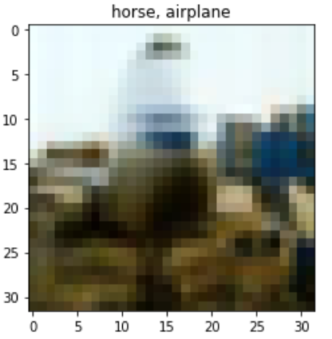
无监督
对比学习
青蛙
有监督
飞机
图片本身
结构
颜色

Slide 10
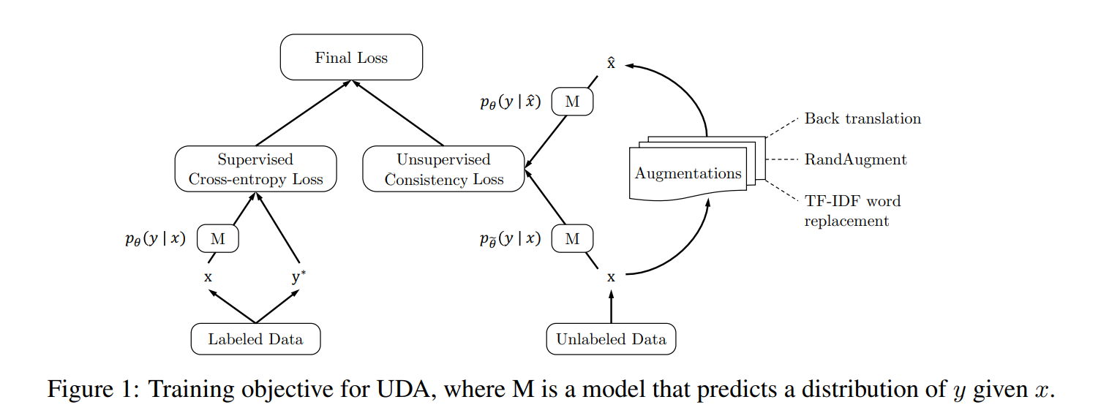

Slide 11
通道注意力（注意什么）颜色
空间注意力（注意哪里） 结构

Slide 12
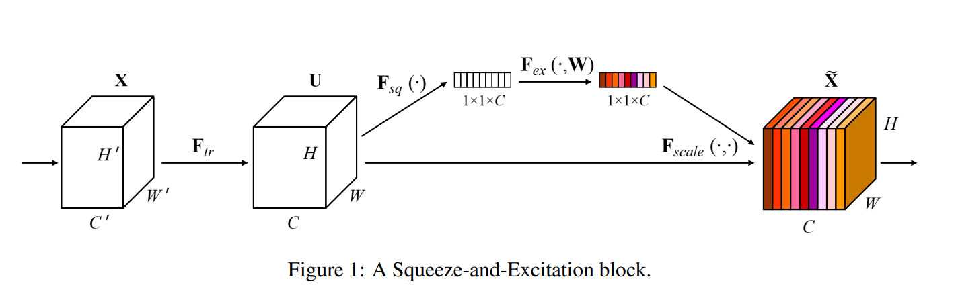

Slide 13
了解同事背景
公证
雅思
结构，颜色用transfusion融合

